Slide 1
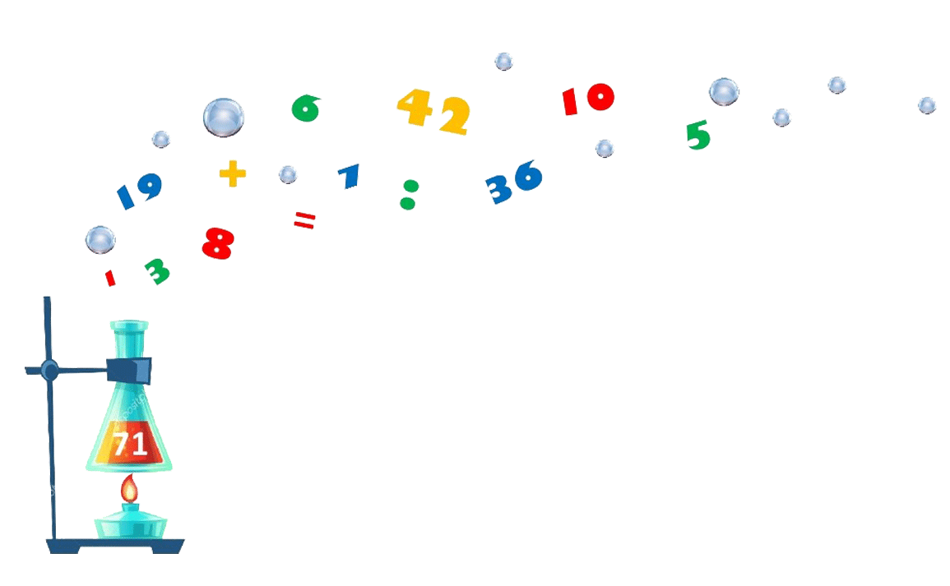
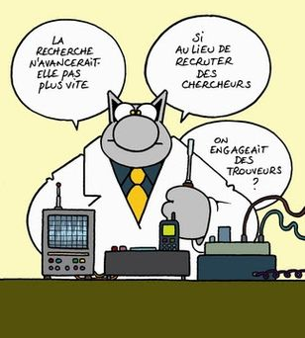
LaboMaths 71

Slide 2
Mission Villani -Torossian
des Référents Maths de Circonscription
=> Accompagnement de 5 à 8 enseignants.
=> Construction d’une séquence de mathématiques à partir d’une thématique choisie par le groupe.
=> Travail construit autour du triptyque « Manipuler, verbaliser, abstraire » sans oublier la différenciation, l’ASH et le numérique.
=> Fonctionnement qui se rapproche des Lessons Studies.
=> Volume horaire de 27 heures.

Slide 3
=> Sujet d’étude déconnecté des progressions de chacun
=> Adaptation en fonction des cycles représentés et des pré-requis des élèves.
=> Enseignement explicite, analyse des procédures des élèves, institutionnalisation
=> Du concret, diffusable, mutualisable: du « livrable »

Slide 4
Les lessons studies
=>Travail en détail sur une séquence de 2 ou 3 séances autour d’une thématique.
=>Test d’une séance en classe par un ou une enseignante volontaire du groupe.
=>Observations, ajustements dans un souci d’amélioration des pratiques.
Les membres du groupe viennent observer non pas l’enseignant(e) qui mène la classe mais la séance qu’ils ont construite ensemble en amont.
=>Un objectif final : favoriser le développement professionnel du groupe, créer une dynamique autour des mathématiques.

Slide 5
Les lessons studies
Le cadre théorique par Stéphane Clivaz,
Professeur HEP Haute Ecole Pédagogique
Canton de Vaud, spécialiste de la didactique des mathématiques, confondateur en 2014 du Laboratoire Lausannois Lesson Study (3LS)
Extrait N°1
Une définition des lessons studies

Slide 6


Slide 7
Les lessons studies
Le cadre théorique par Stéphane Clivaz,
Professeur HEP Haute Ecole Pédagogique
Canton de Vaud, spécialiste de la didactique des mathématiques, confondateur en 2014 du Laboratoire Lausannois Lesson Study (3LS)
Extrait N°2
Points travaillés avec les lessons studies

Slide 9
Les lessons studies
Le cadre théorique par Stéphane Clivaz,
Professeur HEP Haute Ecole Pédagogique
Canton de Vaud, spécialiste de la didactique des mathématiques, confondateur en 2014 du Laboratoire Lausannois Lesson Study (3LS)
Lien vers la vidéo complète

Slide 10
A bientôt dans un LaboMaths !
Olivier Genelot - RMC Chalon 1 & 2
Jean-Marie Guillemeney - RMC Louhans

